Slide 1
Космические снимки. Их классификация

Slide 2
СНИМОК -
это двумерное изображение, полученное в результате съемки, выполненной специальной аппаратурой с воздуха или космоса

Slide 3
Аэрокосмический снимок — это прежде всего информационная модель изучаемого объекта или явления. Аналоговые и цифровые аэрокосмические снимки имеют десятки разновидностей, несут разнообразную информацию о географических объектах и явлениях, о их взаимосвязях и пространственном распределении, состоянии, изменении во времени.
Аэрокосмический снимок — наиболее универсальная форма регистрации излучения, несущего геоинформацию об исследуемых объектах, обеспечивает наибольшее число решаемых географических задач.

Slide 4
Аэрокосмический снимок — это двумерное изображение реальных объектов, которое получено по определенным геометрическим и радиометрическим (фотометрическим) законам путем дистанционной регистрации яркости объектов и предназначено для исследования видимых и скрытых объектов, явлений и процессов окружающего мира, а также для определения их
пространственного положения.

Slide 5
Все аэрокосмические снимки принято делить на
аналоговые(обычно фотографические) и
цифровые(электронные).

Slide 6
При выполнении практических работ приходится отличать исходные (первичные)снимки, которые получены непосредственно в результате съемки, от их копий и преобразованных снимков, поступающих к потребителям после предварительной обработки.

Slide 7
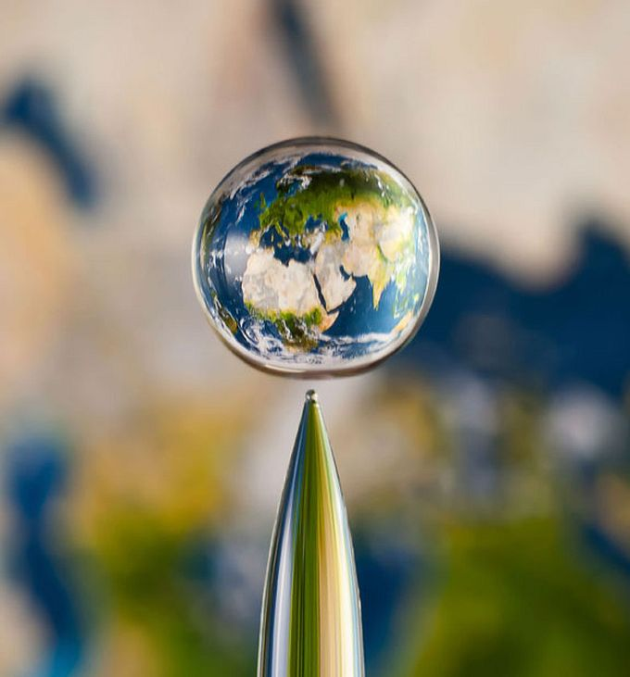
Методы получения геоинформации по снимкам

Slide 8
Дешифрирование, которое должно дать ответ на основной вопрос, что изображено на снимке, позволяет получать предметную, тематическую (в основном качественную) информацию об изучаемом объекте или процессе, его связях с окружающими объектами.
Фотограмметрическая обработка призвана дать ответ на вопрос, где находится изучаемый объект и каковы его геометрические характеристики — размер, форма
Компьютерные технологии.
Сейчас разработаны многие сотни алгоритмов и программ компьютерной обработки изображений

Slide 9
Классификация космических снимков
Спектральный диапазон съемки определяет первый, фундаментальный, уровень этой классификации, учитывающий отражательные и излучательные характеристики объектов, воспроизводимые на снимках.
По этому признаку выделяются три основные группы снимков:

Slide 10
а) в видимом, ближнем и среднем инфракрасном диапазоне, который называют также световым;
б) в тепловом инфракрасном диапазоне;
в) в радиодиапазоне.

Slide 11
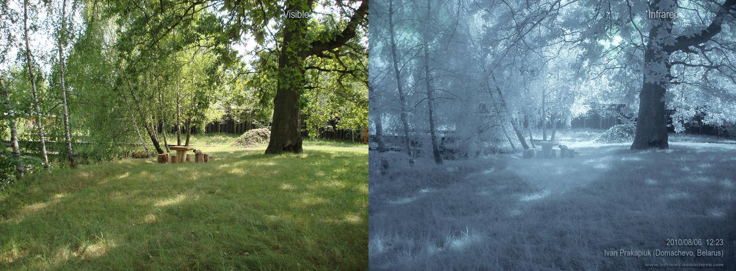
Снимок в ближнем и инфракрасном диапазонах

Slide 12
Классификация снимков по технологии получения в световом диапазоне
Фотографические;
Сканерные, которые подразделяются на полученные:
оптико-механическим сканированием;
оптико-электронным сканированием с использованием линейных ПЗС-приемников излучения.

Slide 13
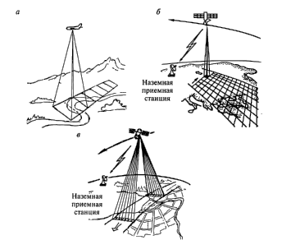
Получение кадровых фотографических (а), сканерных
(оптико-механического сканирования) (б) и
ПЗС-снимков (оптико-электронного сканирования) (в)

Slide 14
Снимки в тепловом инфракрасном диапазоне -
тепловые инфракрасные снимки

Slide 15
На снимок Москвы в тепловом инфракрасном диапазоне наложено изображение Москвы-реки и основных магистралей города.

Slide 16
Снимки в радиодиапазоне в зависимости от выполнения пассивной или активной съемки делятся на:
микроволновые радиометрические снимки, получаемые при регистрации собственного излучения исследуемых объектов;
радиолокационные снимки, получаемые при регистрации отраженного радиоизлучения, посылаемого с носителя

Slide 17
Каждый из выделенных типов снимков далее может быть подразделен с учетом показателей, определяющих их дешифровочные возможности, — обзорности, масштаба и пространственного разрешения (территориального охвата),
которые зависят от конкретных параметров съемки:
высоты орбиты, характеристик
съемочной аппаратуры и др.

Slide 18
По обзорности (охвату территории одним снимком) снимки
разделяют следующим образом:
Глобальные, охватывающие всю планету
Крупнорегиональные, отображающие материки, их части , крупные регионы
Региональные, на которых изображаются регионы и их части
Локальные, на которых изображаются относительно небольшие участки местности

Slide 19
По масштабу космические снимки делят на следующие группы:
сверхмелкомасштабные —
1:10 ООО ООО — 1:100 ООО ООО.
2) мелкомасштабные —
1:1 000000— 1:10000000.
3) среднемасштабные —
1:100 000—1:1 000000.
4) крупномасштабные —
1:10000—1:100 000.

Slide 20
По пространственному разрешению (размеру на местности минимального изображающегося элемента) снимки разделяют так:
Снимки низкого разрешения (измеряется километрами)
2. Снимки среднего разрешения (сотни метров)
3. Снимки высокого разрешения, которые в свою очередь делятся на: снимки относительно высокого разрешения (30—100 м ) и снимки высокого разрешения (10 —30 м);
4. Снимки очень высокого разрешения (единицы метров);
5. Снимки сверхвысокого разрешения (доли метра)

Slide 21
Классификация снимков по спектральным диапазонам и способам получения изображения

Slide 22
Характеристика основных типов снимков

Slide 23
Фотографические снимки, которые получали с помощью фо­тографических камер, при вынужденной доставке экспонирован­ной пленки на Землю, предназначались для решения не опера­тивных, а долговременных либо разведывательных задач.
Они ха­рактеризуются высокой детальностью и до середины 90-х гг. XX в. были лучшими снимками по разрешению и геометрическим свой­ствам.

Slide 24
При относительно небольшом (40—300 км) охвате снимков, име­ющих центральную проекцию, искажения за кривизну Земли и рельеф невелики и устранимы. Перекрытие обеспечивает получе­ние стереоскопических снимков.
Для работы на компьютере фо­тографические снимки переводят в цифровую форму.
Для топо­графического картографирования используют черно-белые пан­хроматические снимки, а для тематического — многозональные и спектрозональные, в основном цветные.

Slide 25
Сканерные снимки, получаемые при оптико-механическом ска­нировании в видимом и ближнем инфракрасном диапазоне и пе­редаваемые по радиоканалам, как и фотографические, отобража­ют оптические характеристики объектов, но такую съемку отли­чает оперативность, вплоть до получения изображений в реаль­ном масштабе времени.

Slide 26
В отличие от фотографических сканерные снимки представляют дискретные изображения, детальность ко­торых определяется размером пиксела.
Пространственное разре­шение сканерных снимков долгое время было существенно ниже, чем фотографических, измерялось километрами, но в последние годы их получают с разрешением 15 —30 м. Охват снимков варь­ирует от 180 км до 2 — 3 тыс. км.

Slide 27
Сканерные снимки поступают с метеорологических и ресурсных спутников и исполь­зуются для оперативных целей (прогноз погоды, гидрологические прогнозы) и тематического картографирования.
Как правило, ска­нерные снимки — многозональные.

Slide 28
ПЗС-снимки, получаемые с помощью оптико-электронных сканеров с линейными ПЗС-приемниками излучения и переда­ваемые со спутника по радиоканалам, характеризуются высоким разрешением.
Как и фотографические снимки, они
регистриру­ют оптические характеристики исследуемой территории.
ПЗС-снимки делают с ресурсно-картографических спутни­ков и специализированных спутников для детальной съемки; ис­пользуют их для тематического и топографического картографи­рования.

Slide 29
Тепловые инфракрасные снимки, получаемые в тепловом инф­ракрасном диапазоне, отображают в отличие от предыдущих не оптические, а температурные характеристики поверхности — хо­лодные и теплые объекты изображаются на них разными тонами.
Пространственное разрешение тепловых снимков, передаваемых с метеоспутников, такое же, как и снимков в видимом диапазо­не, — 1 км, температурные различия регистрируются с точнос­тью 0,1 — 0,2 °С.
С ресурсных спутников передают тепловые снимки более высокого пространственного разрешения, достигающего 60 м при охвате 180 км. Тепловые снимки поступают и в многозональном вариан­те съемки, а также при гиперспектральной съемке в узких зонах теплового диапазона.

Slide 30
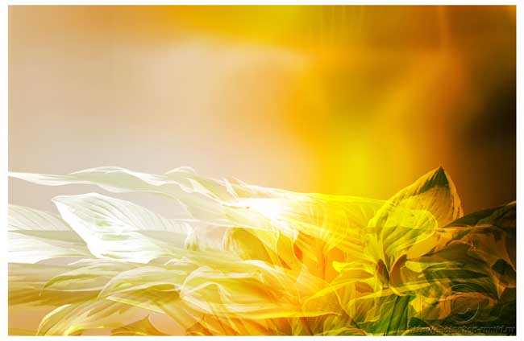
Микроволновые радиометрические снимки регистрируют радио­тепловое излучение Земли в микроволновом радиодиапазоне, ко­торое зависит от электрических свойств по­верхности и неодинаково у объектов с разным влагосодержанием, соленостью, различной кристаллической структурой.
Снимки можно получать независимо от погодных условий и освещения. Разрешение микроволновых радиометрических снимков пока очень мало — 12 — 50 км.
Микроволновые снимки полу­чали с некоторых метеоспутников. Для широкого использования этих снимков с целью изучения влажности и солености почв, тол­щины и водозапаса снежного покрова необходимо повышение их пространственного разрешения.

Slide 31
Радиолокационные снимки получают в радиодиапазоне, регист­рируя отраженные земной поверхностью радиосигналы, посыла­емые бортовым радиолокатором.
На радиолокационных снимках отображаются шероховатость и влажность поверхности, ее рель­еф, особенности структуры и состав пород, слагающих поверх­ность, характер растительного покрова.
Пространственное разрешение радиолока­ционных снимков определяется прежде всего размером антенны.
У снимков, сделанных радиолокатором бокового обзора с реаль­ной антенной, оно составляет 1 — 2 км, но в большинстве случаев при использовании радиолокаторов с синтезированной длиной антенны получают снимки с разрешением 10—30 м при ширине обзора около 100 км.

Slide 32
Радиолокационные снимки по­ступают с океанологических и специализированных спутников; применяют их в широком спектре направлений исследований океана и суши, включая задачи топографического картографиро­вания.

